Slide 1
BE Télécoms L3
En quoi les CPL peuvent-ils faciliter le développement des objets connectés dans les maisons individuelles ?
Loïc BARBARESCO
Robin DEGIRONDE
Émeric TOSI
Rémi BARBASTE
Notes:
Be telecom L3
Enlever derrniere modi

Slide 2
Plan
La Domotique et les objets connectés
Qu’est-ce que c’est ?
État de l’art
Développement du CPL
Produits actuellement disponibles
Exemple type
Notes:
Fournisseur / ce qui est actuellement proposé
(dessiner un maison)
(lister les éléments susceptibles d’être installés dans l’habitat)
(regarder le coût de l’installation)

Slide 3
La Domotique et les objets connectés

Slide 4
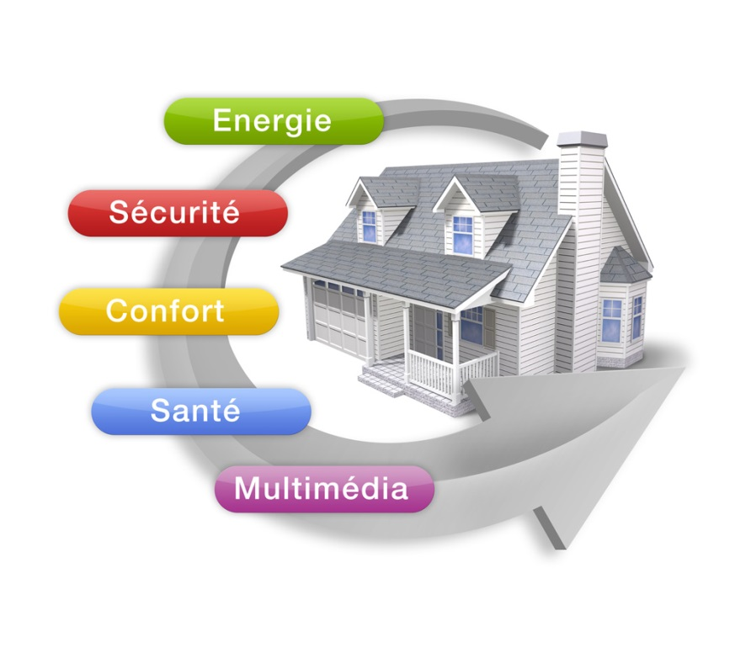
La Domotique et les objets connectés
Qu’est-ce que c’est ?
Etat de l’art
Développement du CPL
Définition de la domotique
Maison intelligente
Contrôle numérique de son habitat
Source : http://lewebpedagogique.com/dtrouillard/4eme/la-domotique/

Slide 5
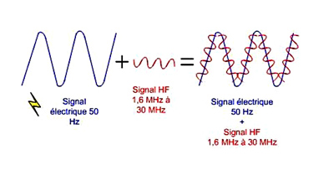
La Domotique et les objets connectés
Qu’est-ce que c’est ?
Etat de l’art
Développement du CPL
Définition du CPL
Courant porteur ligne
Utiliser l’électricité comme support de données
Source : http://fr.cdn.v5.futura-sciences.com/builds/images/rte/RTEmagicC_6615_010_txdam15584_9dd4e4.jpg

Slide 6
La Domotique et les objets connectés
Qu’est-ce que c’est ?
Etat de l’art
Développement du CPL
Souhait de contrôle total
Eclairage
Chauffage
Sécurité
Développement du matériel connecté
Finalité technologie propre
Notes:
Sécurité (alarme, vidéo surveillance,…)
Optique techno propre : moins d’ondes, moins de consomations d’énergie

Slide 7
La Domotique et les objets connectés … des complications
Qu’est-ce que c’est ?
Etat de l’art
Développement du CPL
Coût
Contraintes topologie du bâtiment
Maintenance
Complexité de l’installation
Notes:
Sécurité (alarme, vidéo surveillance,…)
Optique techno propre : moins d’ondes, moins de consomations d’énergie

Slide 8
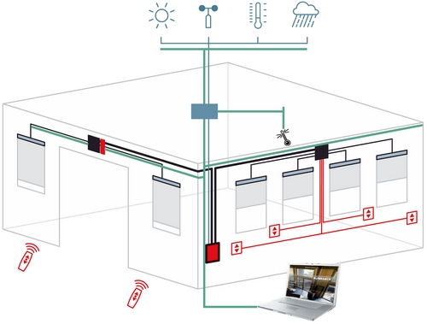
La Domotique et les objets connectés
Qu’est-ce que c’est ?
Etat de l’art
Développement du CPL
Exemple d’installation filaire :
Topologie bus
Console centrale
Câble spécifique
Coût : important
Modification: difficile

Slide 9
Ce qui est actuellement proposé

Slide 10
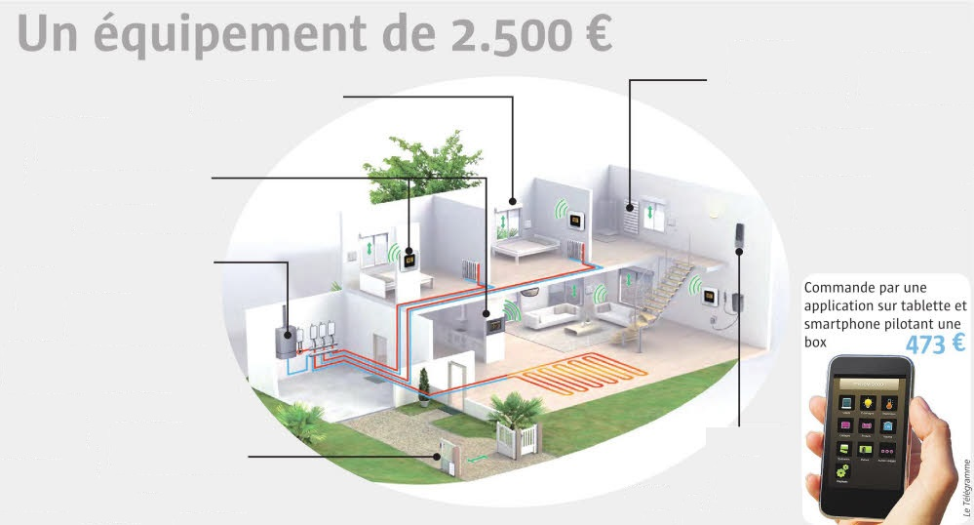
Ce qui est actuellement proposé
Qu’est-ce que c’est ?
Etat de l’art
Développement du CPL
Volets roulants 305€
Sèche serviette 77€
Thermostat 272€
Récepteur chauffage
Éclairages extérieurs 366€
Alarme 930€
Récepteur portail électrique 63€
Notes:
Plug FAI : prise cpl pour relier les box adsl aux bos TV
Plug réseau local : routeur, répetteur, …

Slide 11
Exemple type

Slide 12
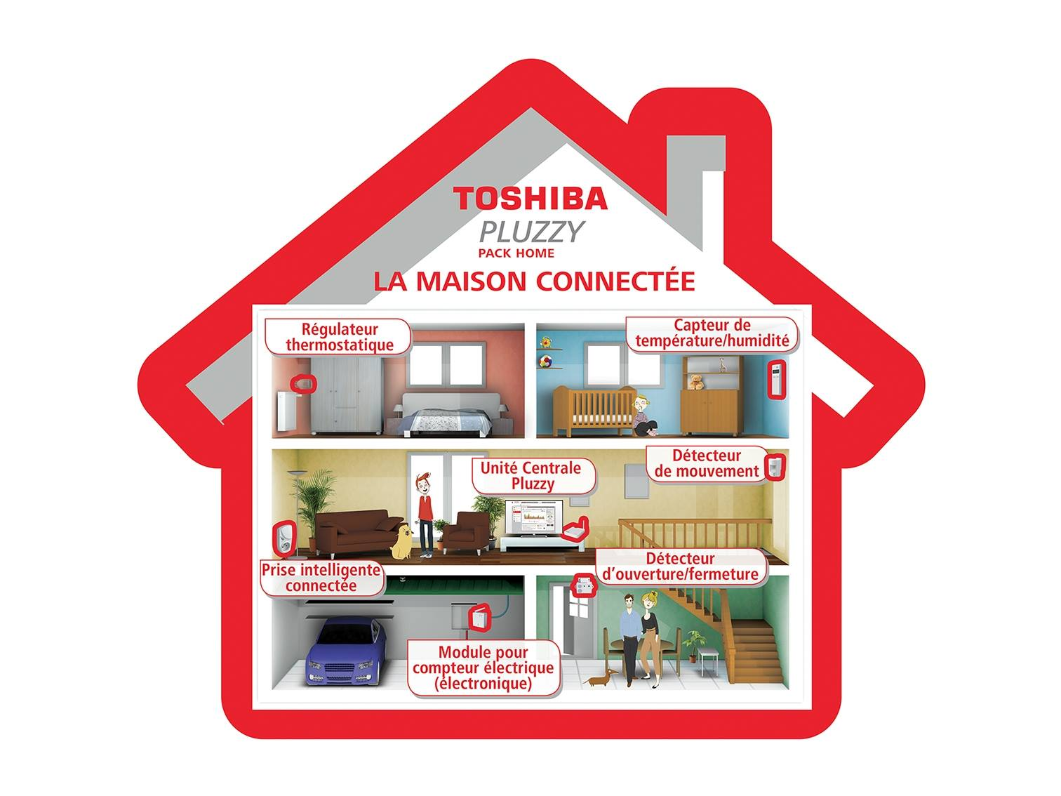
Exemple type Maison intelligente

Slide 13
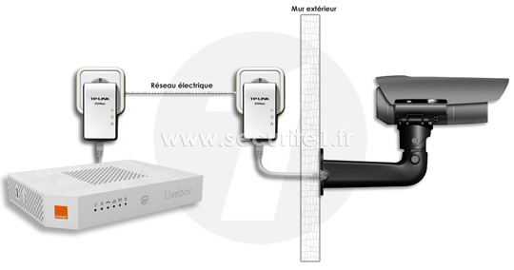
Exemple type Maison connectée

Slide 14
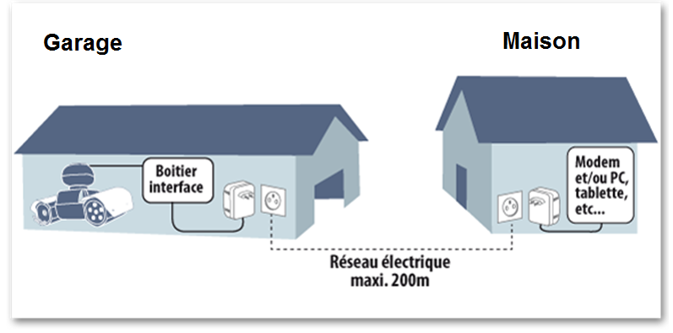
Exemple type Extension du réseau

Slide 15
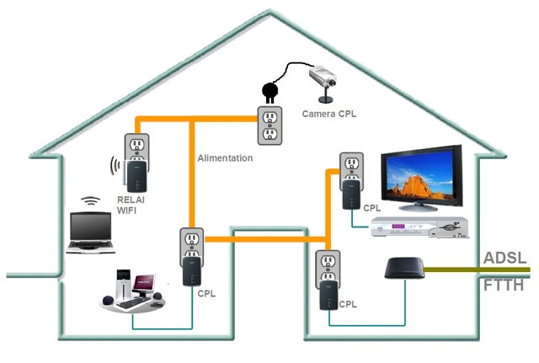
Exemple type Extension du réseau
Source : http://www.groupe-dragon.com/modules/psblog/uploads/1418915227.jpg

Slide 16
Et les autres ?
Qu’est-ce que c’est ?
Etat de l’art
Développement du CPL
Concurrents majeurs:
WIFI
Câbles
RF433
Topologie du bâtiment
Complexité de l’installation

Slide 17
Et les autres ?
Qu’est-ce que c’est ?
Etat de l’art
Développement du CPL
WIFI
B
G
N
Cable
RJ45
RJ11
Coaxial
BUS
RF433

Slide 18
Conclusion

Slide 19
Avez-vous des questions ?

Slide 20
Lien vers les filtres.

